Slide 1






NHIỆT LIỆT CHÀO MỪNG CÁC THẦY CÔ GIÁO
ĐẾN DỰ GIỜ , THĂM LỚP

Slide 2



Đuổi hình đoán tác phẩm

Slide 3







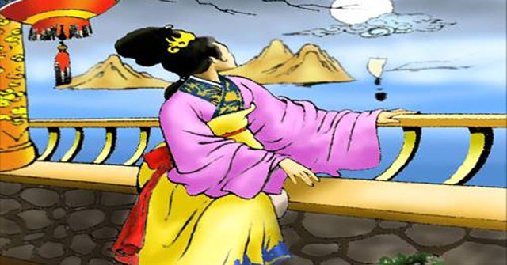

Kiều ở lầu Ngưng Bích (trích “Truyện Kiều”)
防火灾

Slide 4
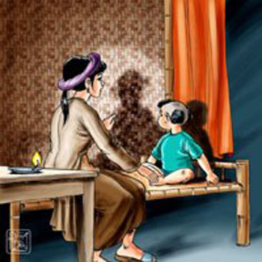
Chuyện người con gái Nam Xương
防火灾

Slide 5
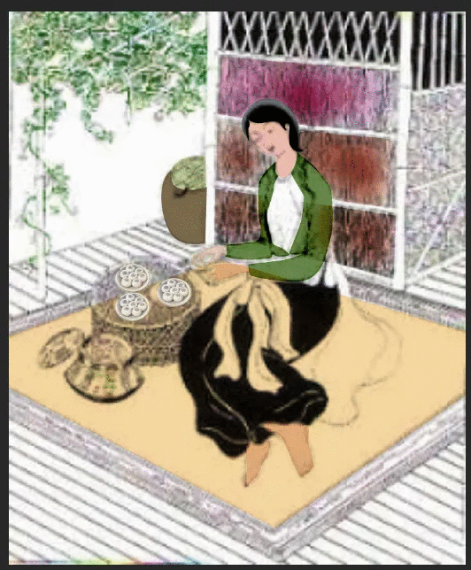
Bánh trôi nước
防火灾

Slide 6
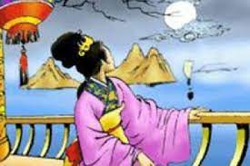
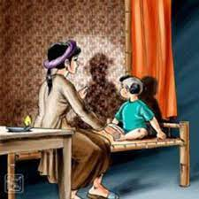

Sự bất hạnh của người phụ nữ trong xã hội phong kiến

Slide 7
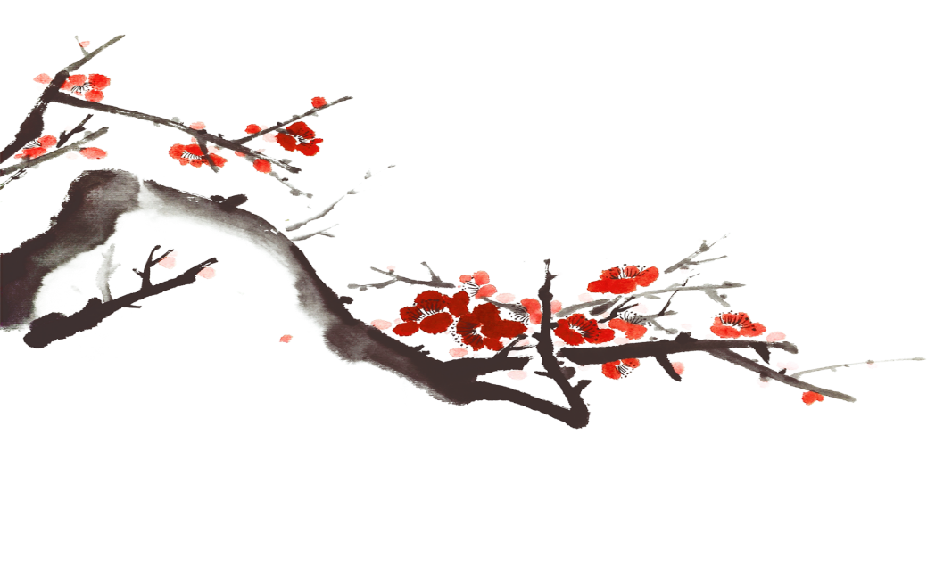
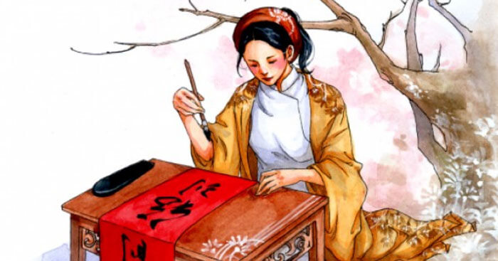
CHỦ ĐỀ 2: THƠ ĐƯỜNG LUẬT
Tự tình
Hồ Xuân Hương

Slide 8

Hình thành kiến thức

Slide 9
I. Tìm hiểu chung

Slide 10

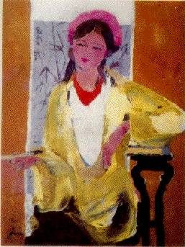




1. TÁC GIẢ
Hồ Xuân Hương
a. Cuộc đời
Sống vào khoảng cuối TK XVIII – nửa đầu TK XIX
Quê: Quỳnh Lưu, Nghệ An nhưng sống chủ yếu ở Thăng Long
Một thiên tài kì nữ nhưng cuộc đời gặp nhiều bất hạnh, éo le

Slide 11
1. TÁC GIẢ
Hồ Xuân Hương
b. Sự nghiệp
Thơ chữ Nôm
Thơ chữ Hán: Lưu Hương kí
Nội dung:
+ Cảm thông, thương xót
+ Trân trọng, đề cao
Là nhà thơ phụ nữ viết về người phụ nữ

Slide 12


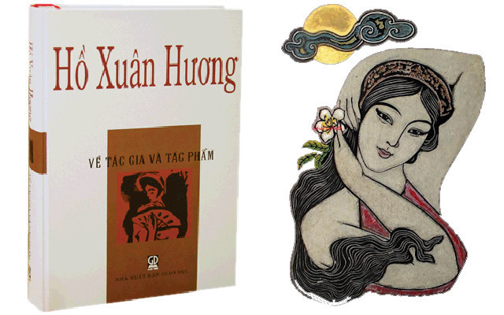

2. Tác phẩm “Tự tình II”
Bài số II trong chùm thơ “Tự tình”
Xuất xứ
Lời kể, giãi bày nỗi lòng, tâm sự sâu kín của mình
Nhan đề
Thơ Nôm Đường luật
Thể loại

Slide 13
Tác phẩm “Tự tình II”
“Đêm khuya văng vẳng trống canh dồn, Trơ cái hồng nhan với nước non.”
Chén rượu hương đưa say lại tỉnh, Vầng trăng bóng xế khuyết chưa tròn
Xiên ngang mặt đất, rêu từng đám. Đâm toạc chân mây, đá mấy hòn
Ngán nỗi xuân đi xuân lại lại, Mảnh tình san sẻ tí con con !”

Slide 14

2. Tác phẩm “Tự tình II”
Bài số II trong chùm thơ “Tự tình”
Xuất xứ
Lời kể, giãi bày nỗi lòng, tâm sự sâu kín của mình
Nhan đề
Thơ Nôm Đường luật
Thể loại
Bố cục
4 phần: Đề - Thực – Luận – Kết

Slide 15
II. Đọc hiểu chi tiết

Slide 16
Hai câu đề
01
“Đêm khuya văng vẳng trống canh dồn, Trơ cái hồng nhan với nước non.”

Slide 17
Thảo luận nhóm
Phiếu học tập số 1
Câu hỏi 1: Phân tích hoàn cảnh và tâm trạng của chủ thể trữ tình trong 2 câu đề? (chú ý thời gian, âm thanh, không gian và cách dùng từ)
Câu hỏi 2: Có ý kiến cho rằng: Câu thơ thứ 2 không chỉ cho thấy nỗi niềm buồn tủi của Hồ Xuân Hương mà còn cho thấy bản lĩnh của Hồ Xuân Hương. Suy nghĩ của em về ý kiến trên?
Notes:
)

Slide 18
“Đêm khuya văng vẳng trống canh dồn”
Thời gian
Âm thanh
Không gian
Nhân vật
trữ tình
Đêm khuya
=> Yên tĩnh, con người đối diện với chính mình, sống thật với mình
Yên tĩnh, vắng lặng, tĩnh mịch
Người phụ nữ một mình trơ trọi, đơn độc trước không gian rộng lớn
+ Văng vẳng => từ láy miêu tả âm thanh từ xa vọng lại (nghệ thuật lấy động tả tĩnh)
+ Trống canh dồn
=> tiếng trống dồn dập, liên hồi, vội vã
Hoàn cảnh tự tình

Slide 19
“Trơ cái hồng nhan với nước non”
trơ
Kết hợp từ
Nghệ thuật
Tiểu đối
Đảo ngữ
Trơ trọi, lẻ loi, cô đơn.
Trơ lỳ: Tủi hổ bẽ bàng, thách thức bền gan
“ Cái + hồng nhan” : vẻ đẹp của người phụ nữ bị rẻ rúng...
Đảo ngữ => nhấn mạnh vào sự trơ trọi nhưng đầy bản lĩnh của Xuân Hương => xót xa, chua chát
Cái hồng nhan >< nước non
=> Nỗi cô đơn khủng khiếp của con người
Nỗi cô đơn, buồn tủi và bẽ bàng về duyên phận của nhân vật trữ tình

Slide 20
Hai câu thực
02
“Chén rượu hương đưa say lại tỉnh, Vầng trăng bóng xế khuyết chưa tròn”

Slide 21
Thảo luận nhóm
Phiếu học tập số 2
Phân tích từ ngữ, hình ảnh thể hiện tâm trạng của người phụ nữ qua 2 câu thực (chú ý mối tương quan giữa hình tượng trăng “bóng xế” mà vẫn “khuyết chưa tròn” với thân phận nữ sĩ)?
Notes:
)

Slide 22
Hai câu thực
Chén rượu hương đưa
bóng xế / khuyết
- chưa tròn
Say lại tỉnh
- Thề nguyền
- Nhân duyên nhưng thoảng qua, ít ỏi
Vầng trăng
Hai lần bi kịch
=> dang dở, muộn màng, lỡ làng, không trọn vẹn.
vòng tròn luẩn quẩn, bế tắc
=> thấm thía nỗi đau
Hình ảnh ẩn dụ cho cuộc đời, tình duyên.
Nỗi xót xa, bẽ bàng, chua chát cho duyên phận hẩm hiu.

Slide 23
Luyện tập

Slide 24


Câu 1. Hồ Xuân Hương đã để lại tác phẩm nào?
A. Lưu hương kí
B. Bạch Vân quốc ngữ thi tập
C. Thanh Hiên thi tập
D. Quốc âm thi tập

Slide 25
Câu hỏi 2: Từ dồn trong câu thơ mang nét nghĩa nào?
A. Làm cho tất cả cùng một lúc tập trung về một chỗ.
B. Hoạt động được tiếp diễn liên tục với nhịp độ ngày càng nhanh hơn.
C. Ngày càng bị thu hẹp phạm vi và khả năng hoạt động đến mức có thể lâm vào chỗ khó khăn,bế tắc.
D. Lặp đi lặp lại rất nhiều lần trong thời gian tương đối ngắn.

Slide 26
Câu hỏi 3: Từ trơ trong câu thơ Trơ cái hồng nhan với nước non không chứa đựng nét nghĩa nào?
A. Ở trạng thái phơi bày ra, lộ trần do không còn hoặc không có sự che phủ, bao bọc thường thấy.
B. Ở vào tình trạng chỉ còn lẻ loi, trơ trọi một thân một mình.
C. Tỏ ra không biết hổ thẹn, không biết gượng trước sự chê bai, phê phán của người khác.
D. Ở vào tình trạng lẻ loi khác biệt quá so với xung quanh, không có sự gần gũi, hòa hợp.

Slide 27
Câu hỏi 4: Ý nào không được gợi ra từ câu Trơ cái hồng nhan với nước non?
A. Thể hiện thái độ mỉa mai của tác giả khi rơi vào trạng thái lẻ loi.
B. Thể hiện sự tủi hổ, xót xa của tác giả khi nhận ra hoàn cảnh của mình
C. Thể hiện sự rẻ rúng của tác giả với nhan sắc của mình.
D. Thể hiện sự thách thức, sự bền gan của tác giả trước cuộc đời.

Slide 28
Câu hỏi 5: Cụm từ say lại tỉnh trong câu Chén rượu hương đưa say lại tỉnh gợi lên điều gì?
A. Sự vượt ra, thoát khỏi hoàn cảnh của nhân vật trữ tình.
B. Những tâm trạng thường trực của nhân vật trữ tình.
C. Bản lĩnh của nhân vật trữ tình.
D. Sự luẩn quẩn, bế tắc của nhân trữ tình

Slide 29
Vận dụng

Slide 30

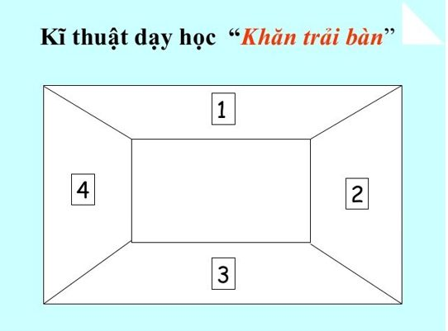
Đọc bài thơ Tự tình II:
1. Em hiểu từ hồng nhan là gì? Ghi lại 2 thành ngữ có từ hồng nhan.
2. Em hãy viết đoạn văn ngắn khoảng 10 câu nêu cảm nhận của em về câu thơ đã học trong Tự tình II ?

Slide 31
Tìm tòi, mở rộng

Slide 32

Tìm đọc thêm 2 bài Tự tình I và III

